Slide 1
個人學術分享 研究分享與計畫撰寫
張家瑋 博士
國立臺中科技大學資訊工程系
專案助理教授

Slide 2
個人簡介
National Cheng Kung University (2017/1-PhD)
Department of Engineering Science
Group of Computer Science and its Applications
Research Fields
Natural Language Processing
Semantic Analysis (2009-Now)
Recommendation systems (2015-Now)
Chatbot (2019-Now)
Data Mining
Social Network Analysis (2013-2015)
Sentiment Analysis via Deep learning – CNN (2016-Now)
Air Quality Prediction (2018-Now)
More on jiaweichang.github.io/biography

Slide 3
201808-NOW於臺中科大服務期間之發表
論文名稱 | 投稿期刊 | 期刊等級 | 狀態
Music Recommender using Deep Embedding-based Features and Behavior-based Reinforcement Learning | Multimedia Tools and Applications | SCIE, Impact Factor: 1.541 (Q2) | Under Review
A Study of Using Syntactic Cues in Short-text Similarity Measure | Journal of Internet Technology | SCIE, Impact Factor: 1.301 (Q3) | In Press
Design and Development of the Sentence-based Collocation Recommender with Error Detection for Academic Writing | Journal of Internet Technology | SCIE, Impact Factor: 1.301 (Q3) | Published
Email security level classification of imbalanced data using artificial neural network: The real case in a world-leading enterprise | Engineering Applications of Artificial Intelligence | SCIE, Impact Factor: 2.819 (Q1) | Published
The Effects of the Alternate Writing and Sketching Brainstorming Method on the Creativity of Industrial Design | Thinking Skills and Creativity | SSCI, Impact Factor: 1.333 (Q3) | Published

Slide 4
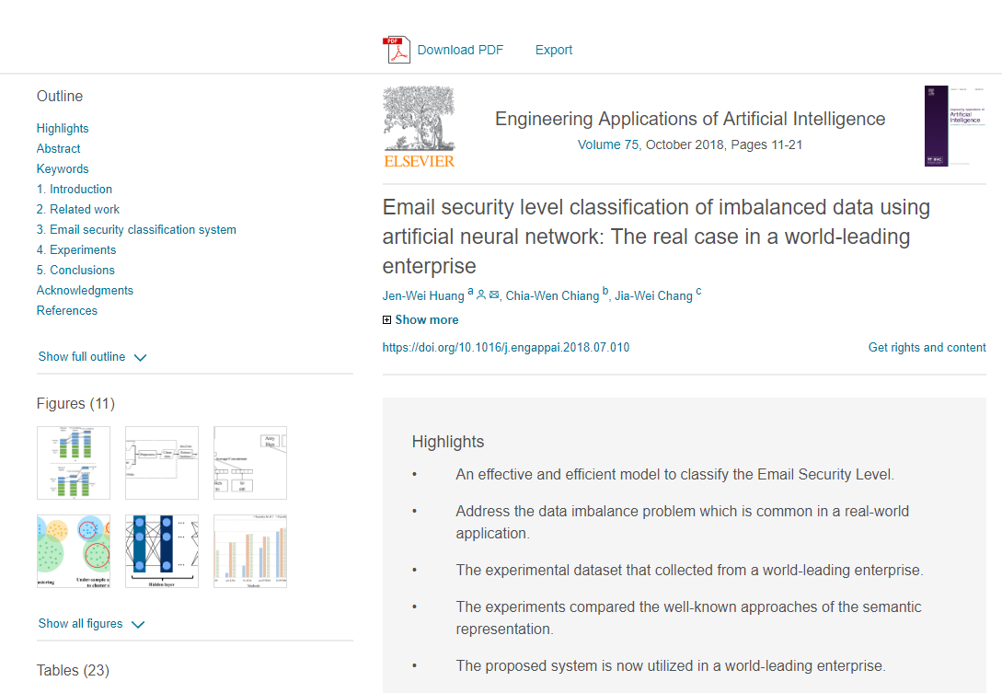
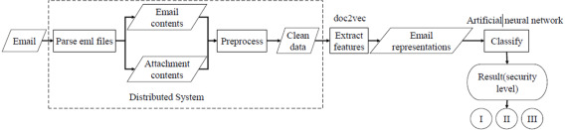
Email security level classification

Slide 5
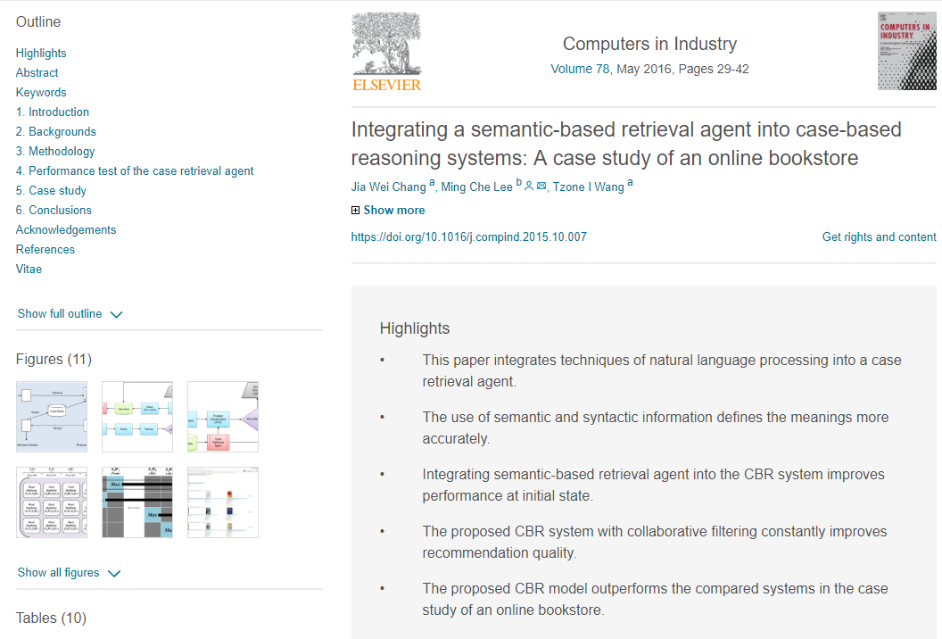
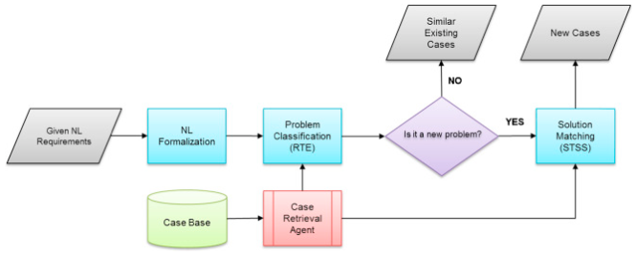
semantic-based Recommender for online bookstore

Slide 6
自然語言理解
Natural Language Understanding

Slide 7
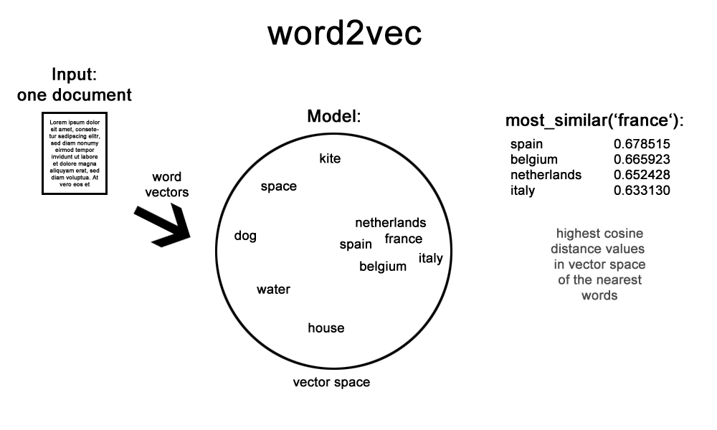


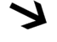
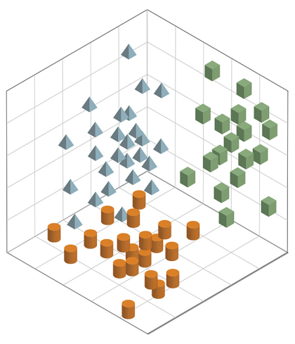
文字檔案
透過向量比對
找出相似的資料
將被拆解成多個字元
解析成多元維度的向量

Slide 8
Vector Representation
 | w₁ | w₂ | w₃ | .. | .. | .. | w_{n-1} | w_{n} | label
D₁ | 0.11 | 0.23 | 0 | .. | .. | .. | 0.57 | 0 | 0
D₂ | 0 | 0 | 0 | .. | .. | .. | 0.29 | 0.7 | 1
D₃ | 0 | 0.81 | 0.44 | .. | .. | .. | 0 | 0 | 0
D₄ | 0 | 0.37 | 0 | .. | .. | .. | 0 | 0.16 | 1
.. | .. | .. | .. | .. | .. | .. | .. | .. | ..
D_{k} | .. | .. | .. | .. | .. | .. | .. | .. | 1

Slide 9
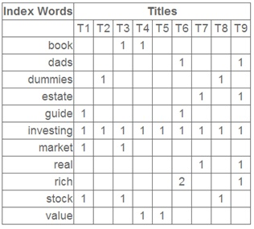
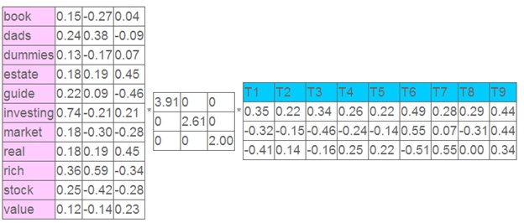
潛藏語意分析
奇異值分解
Singular Value Decomposition (SVD)
Notes:
左奇異向量的第一列表示每一個詞的出現頻繁程度，雖然不是線性的，但是可以認為是一個大概的描述，比如book是0.15對應文檔中出現的2次，investing是0.74對應了文檔中出現了9次，rich是0.36對應文檔中出現了3次；其次，右奇異向量中一的第一行表示每一篇文檔中的出現詞的個數的近似，比如說，T6是0.49，出現了5個詞，T2是0.22，出現了2個詞。

Slide 10
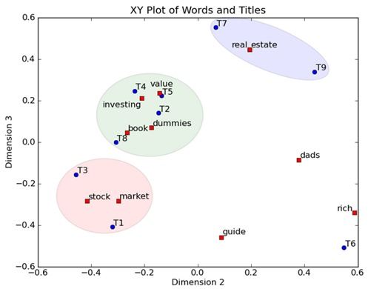
潛藏語意分析
奇異值分解
Singular Value Decomposition (SVD)
Notes:
每一個紅色的點，都表示一個詞，每一個藍色的點，都表示一篇文檔，這樣我們可以對這些詞和文檔進行聚類，比如說stock 和 market可以放在一類，因為他們老是出現在一起，real和estate可以放在一類，dads，guide這種詞就看起來有點孤立了，我們就不對他們進行合併了。按這樣聚類出現的效果，可以提取文檔集合中的近義詞，這樣當用戶檢索文檔的時候，是用語義級別（近義詞集合）去檢索了，而不是之前的詞的級別。

Slide 11
Word2vec
Deep learning for word embedding

Slide 12
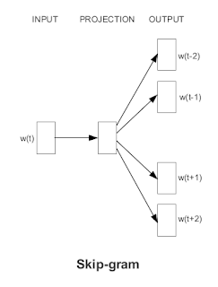
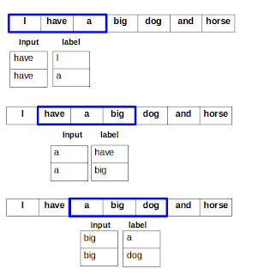
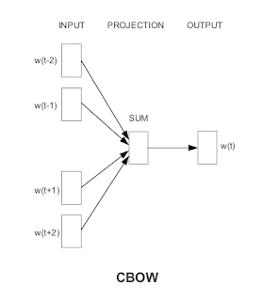
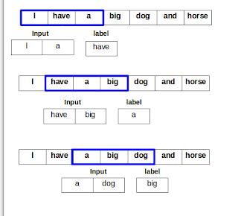
http://zongsoftwarenote.blogspot.com/2017/04/word2vec-model-introduction-skip-gram.html

Slide 13
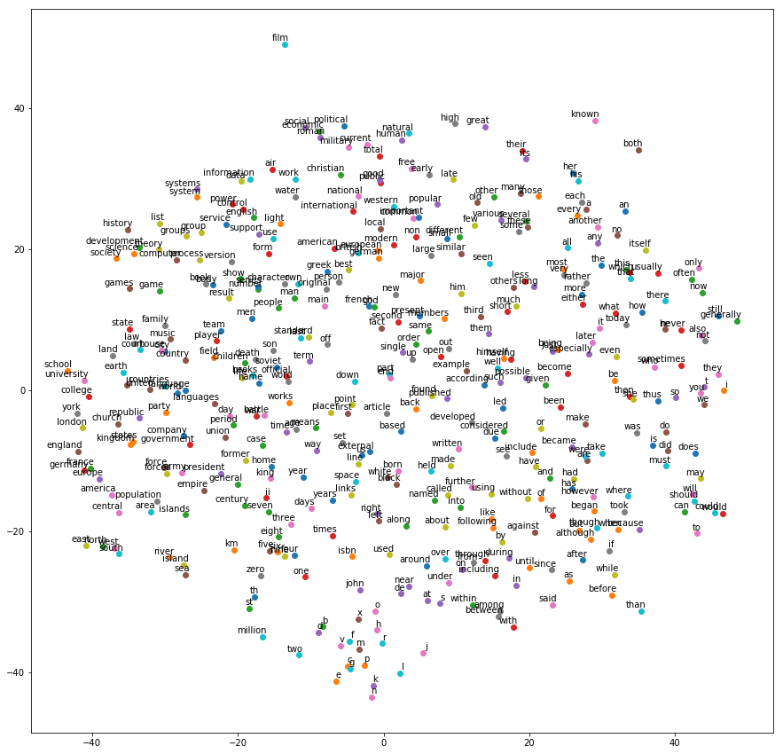

Slide 14
科技部計畫-新進人員計畫分享

Slide 15
科技部新進人員研究計畫
計畫名稱：人工智慧音樂家─運用深度嵌入方法與生成對抗網路於和諧性為導向的詞曲生成器之設計
學門：工程處-自然語言與語音處理
執行期間：108年8月1日到111年7月31日，三年期。
申請金額：新臺幣 3,174,080 元
核定金額：新臺幣 2,727,000 元

Slide 16
摘要
隨著深度學習的崛起，對抗式生成網路的相關研究近期獲得大量的關注。目前自動生成的詞曲尚無法與人類作詞和作曲人相媲美，很難產生出有如人類創造一般具有創意性的結果。如果機器能夠生成音樂並具有創意和美感的音樂，這將代表「人工智慧」達成了人類高階智慧行為的「創造」。作詞作曲都是表達的媒介，主要傳遞情感與思想。然而詞曲對於對機器來說僅是符號，難以理解其中的情感，因此生成的歌詞或歌曲難以跳脫既有框架，導致生成結果偏向模仿而缺乏創意。因此，目前的詞曲生成模型的主要瓶頸在於音樂旋律的上下文和諧度不足、歌詞的上下文涵義與情感的不一致性以及創意性的缺乏等。
本計畫以流行音樂的詞曲作為生成目標，第一年以流行音樂之要素設計各種音樂特徵的深度表徵學習方法，並且預期運用各種音樂特徵的深度表徵作為生成模型的有效輸入。第二年與第三年之主要目標則為整合變分自動編碼器與生成對抗式網路來設計考慮更為全面的詞曲生成模型。本計畫所設計之深度生成模型框架旨在於優化生成之音樂的和諧性以及生成之歌詞的上下文一致性，並允許使用者可以調整生成結果的創意度。預期本計畫之研究成果將有助於人工智慧音樂家實現人類的高階智慧能力─創造力。

Slide 17
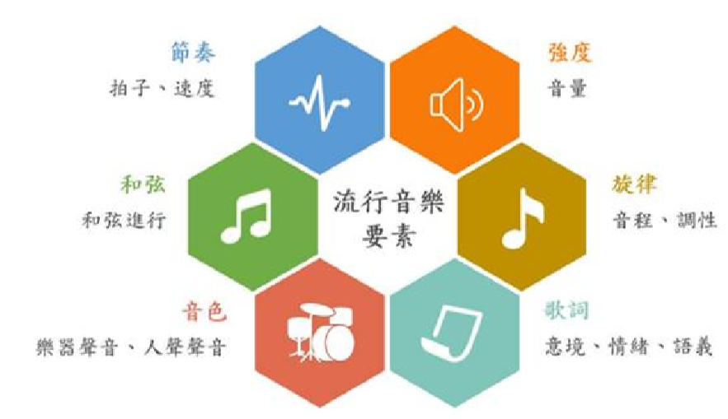
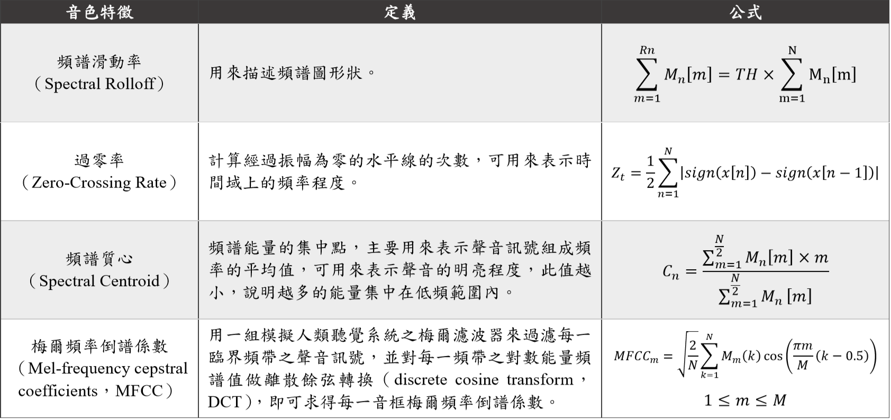
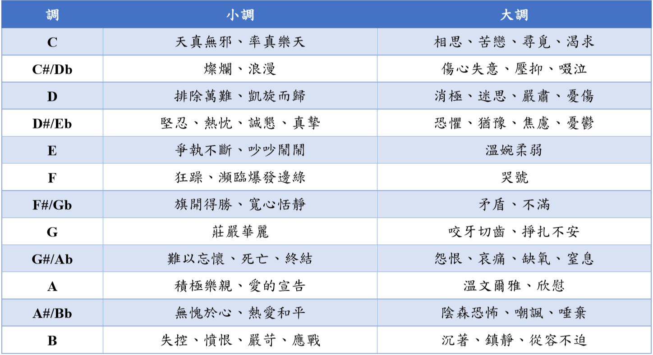
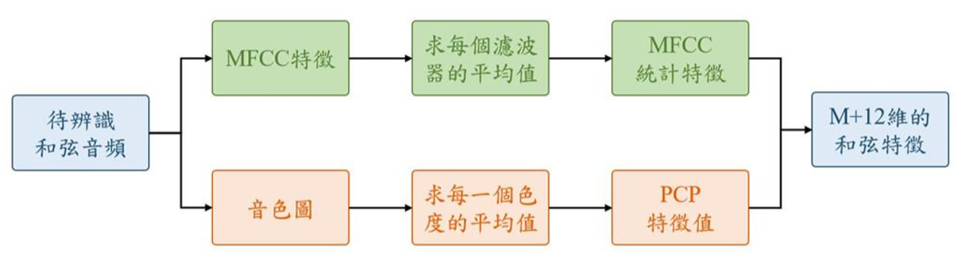
第一年 特徵萃取

Slide 18
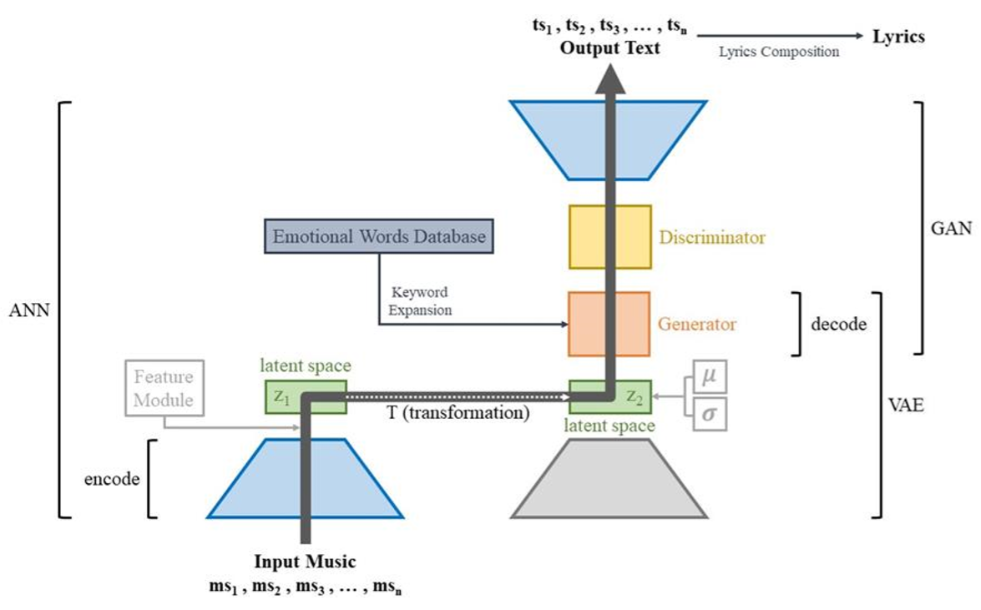
第二年 自動作詞
如何從歌曲音頻中抓取歌曲的意境或情緒？
生成的歌詞是否達到一個基本句子的結構？
生成的歌詞是否有達到上下文語義一致性？
生成的歌詞是否能對上歌曲的拍點或時間點？

Slide 19
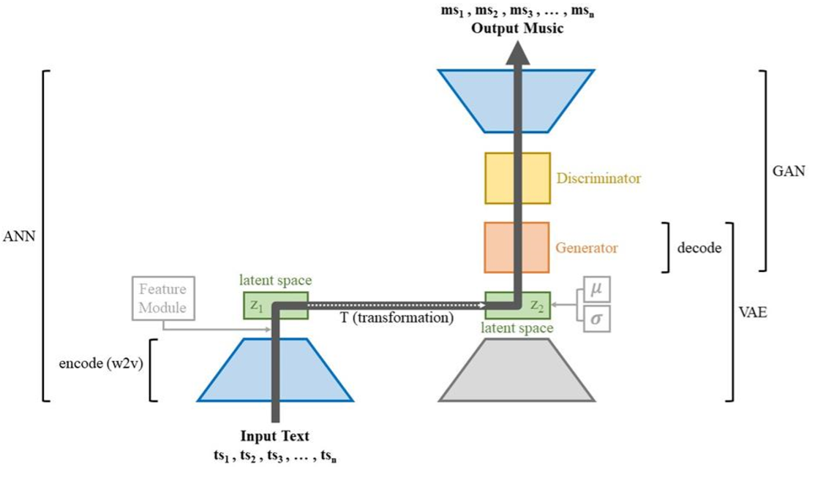
第三年 自動作曲
如何從歌詞中抓取歌詞的意境或情緒？
生成的旋律是否考慮到音樂和諧性的問題？
生成的旋律是否具有創新性？
生成的旋律是否考慮到歌曲結構的問題？

Slide 20
產學合作計畫
AI客服對話技術研發

Slide 21
產學合作
計畫名稱：AI客服對話技術研發
企業：網訊電通股份有限公司
整合型產學計畫：
總計畫主持人：成大電機黃仁暐副教授
子計畫主持人：臺中科大資工系張家瑋助理教授、淡江電機系洪智傑助理教授
執行期間：107年12月1日到110年11月30日，三年期。
三年總金額：新臺幣 9,000,000 元
負責之子計畫每年金額：新臺幣 1,000,000 元

Slide 22
負責之子計畫目標
銷售機器人(助理培訓師)
藉由觀察使用者語速快慢、性別的不同以及購買意願的變化等等，模擬出各種消費者的行為模式，例如：什麼種類的人喜歡購買何種商品，對特定種類的人說特定的推銷語句能使得最後購買的意願提升，或者可以在幾句話之內說服購買此樣商品等等的銷售行為模式，進而建立一個能針對個人特質的不同，調整並選擇有效率的銷售策略的模型。
我們亦可以藉由此種模型建立的過程，來學習如何從文字對話中，從中模擬及學習人的學習歷程，未來可以應用在教育層面以及培訓人員等等的教學當中。

Slide 23
架構
儲存架構圖
Window作用說明
New Event
Window
Event 7
B type
Ｗ₇
Event 7
Event 6
B type
Ｗ₆
Event 6
A type
Event 5
Event 5
A type
Ｗ₅
向下掃描
Event 4
B type
Ｗ₄
Event 4
B type
Split point
Event 3
Ｗ₃
Event 3
Event 2
A type
Event 2
A type
Ｗ₂
Event 1
Event 1
Ｗ₁

Slide 24
EVENT單元
Dialogue Input
SRL
Dependency
Part of speech
ANN
LSTM
BERT
Event Vector
Event Distribution
Event Structure Construction
Event Embedding NN
Event-Based Clustering
Output
Output is 300 ranks event vector

Slide 25
EVENT Classification By unsupervised learning
A Topic
A Topic
C Topic
C Topic
B Topic
B Topic

Slide 26
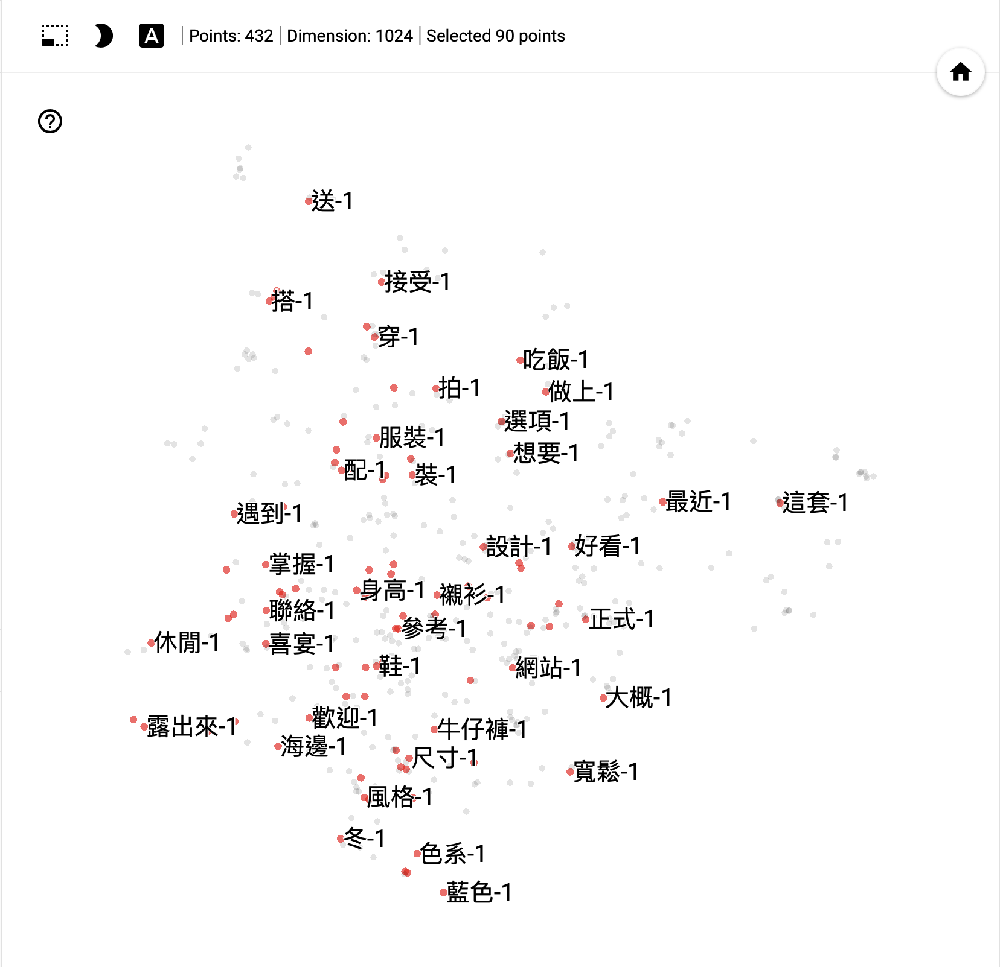
Distribution Analysis
第一類標籤（穿搭風格諮詢）的最高權重關鍵字分布狀況

Slide 27
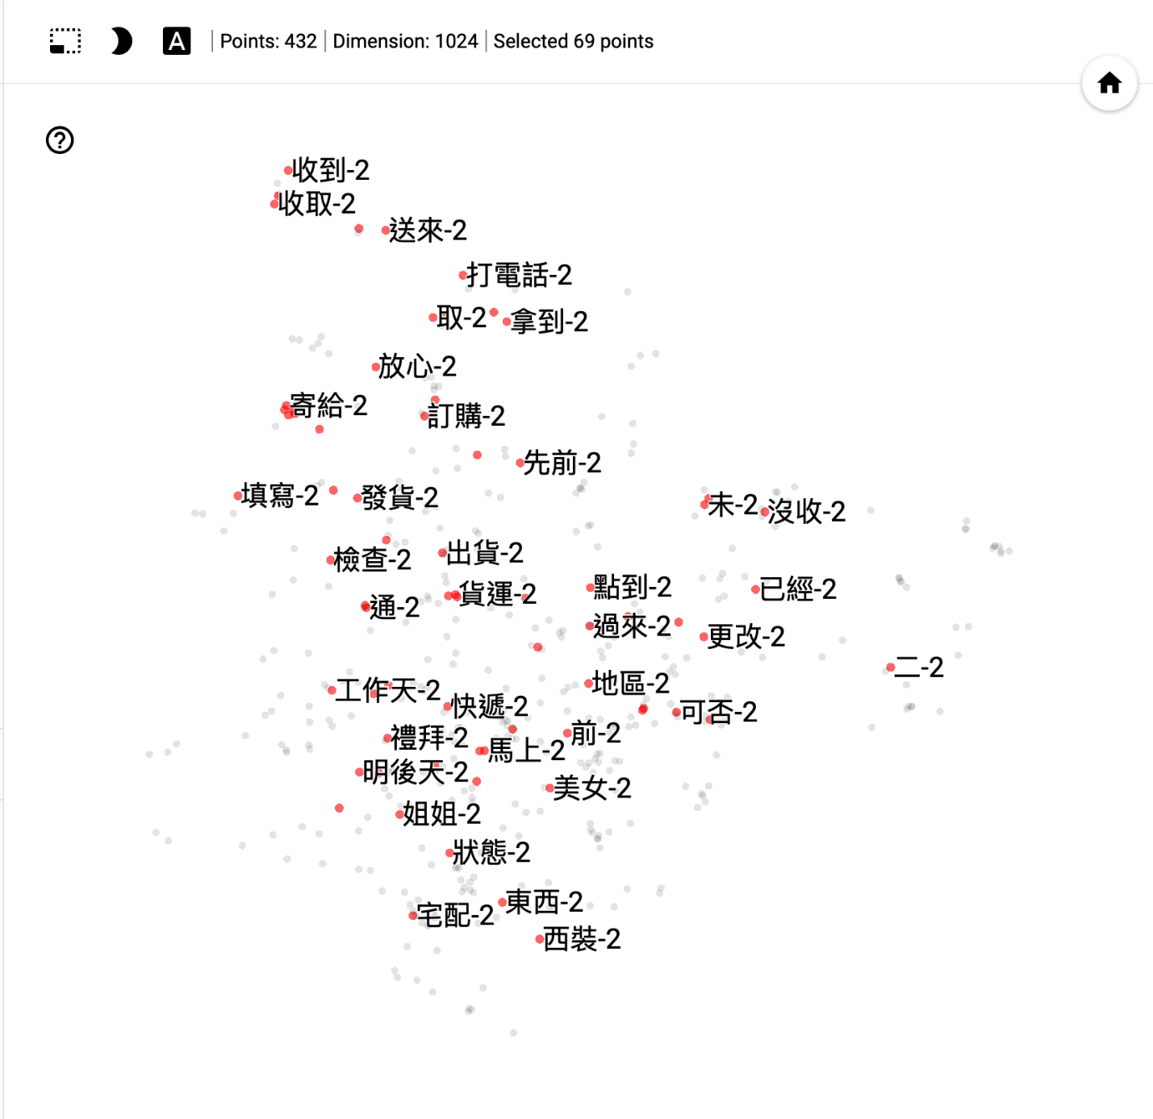
Distribution Analysis
第二類標籤（貨運運送情況）的最高權重關鍵字分布狀況

Slide 28
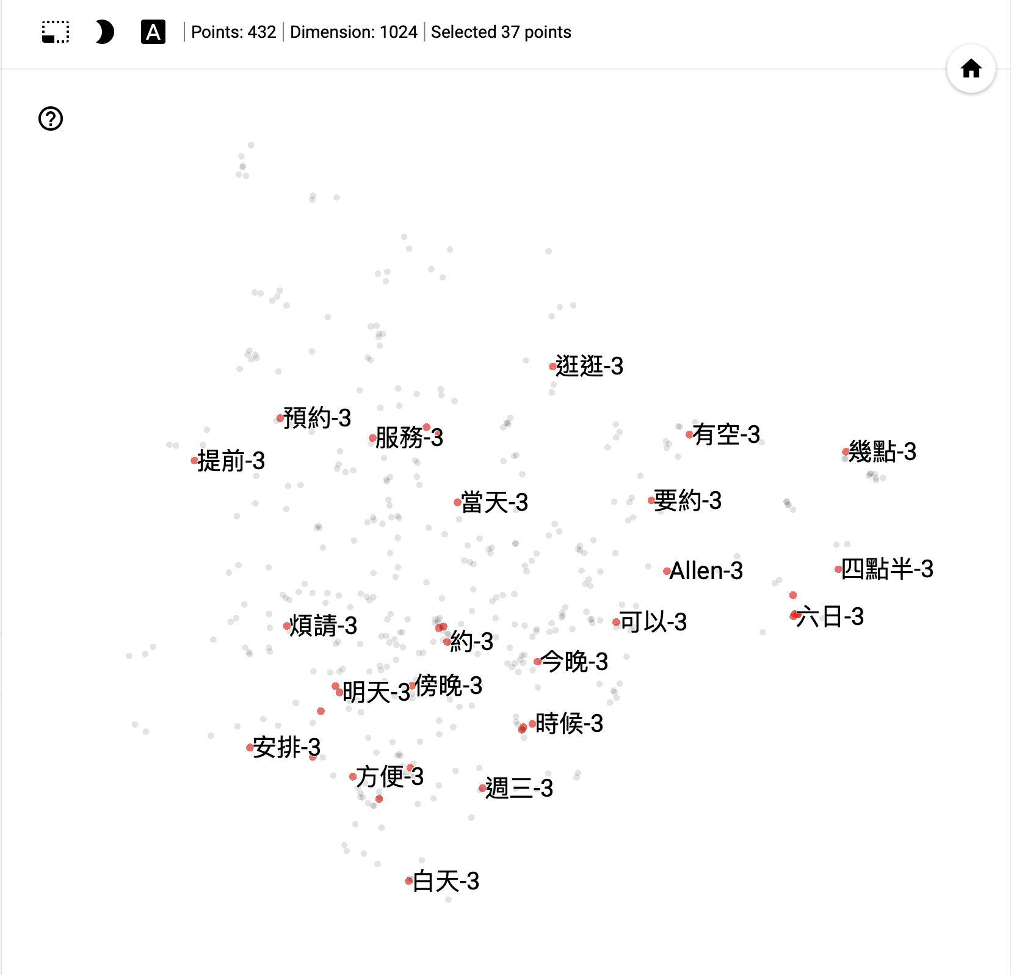
Distribution Analysis
第三類標籤（預約服務時間）的最高權重關鍵字分布狀況

Slide 29
Other Applications

Slide 30
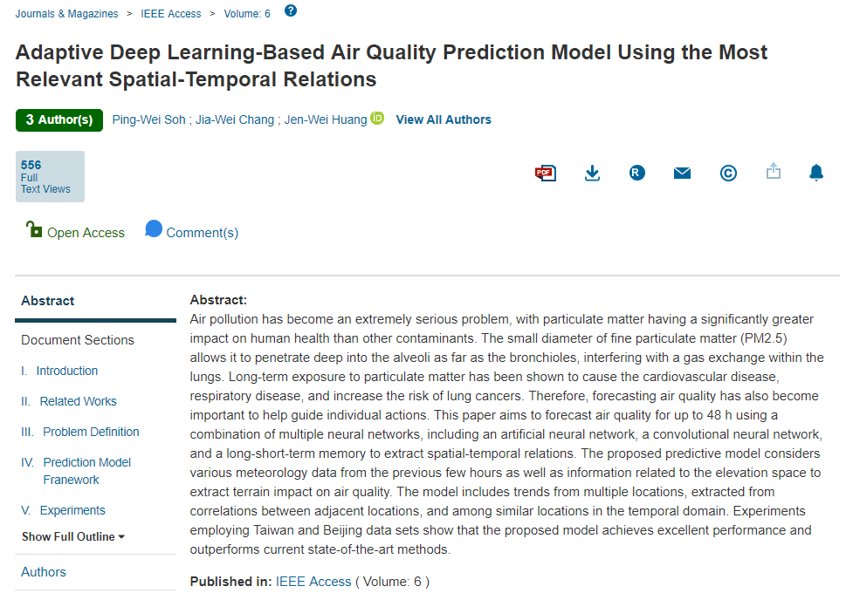
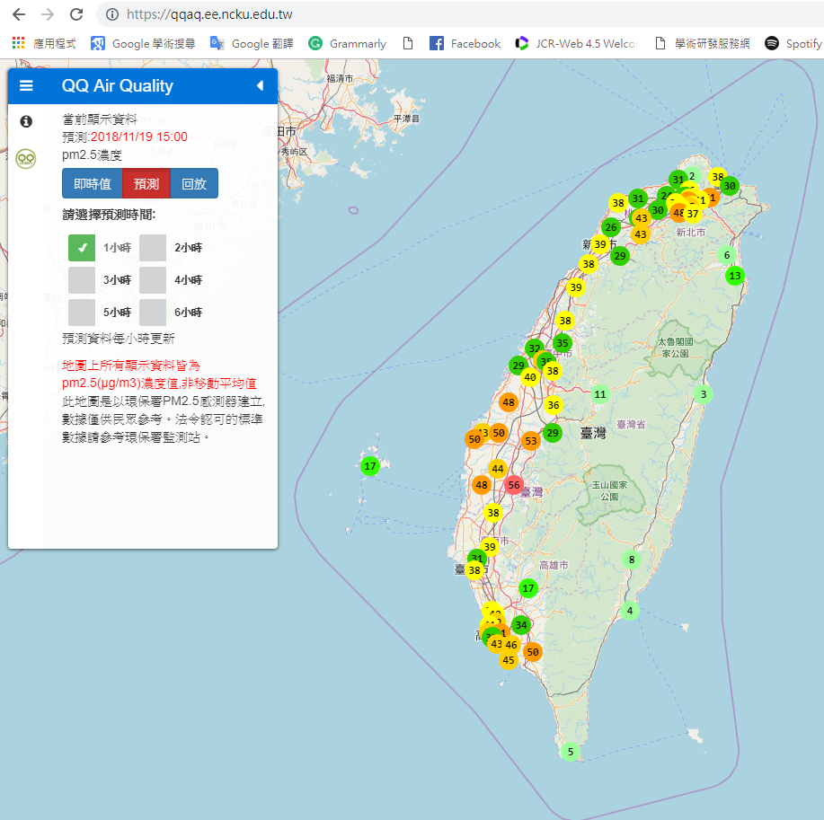
Air Quality Prediction

Slide 31
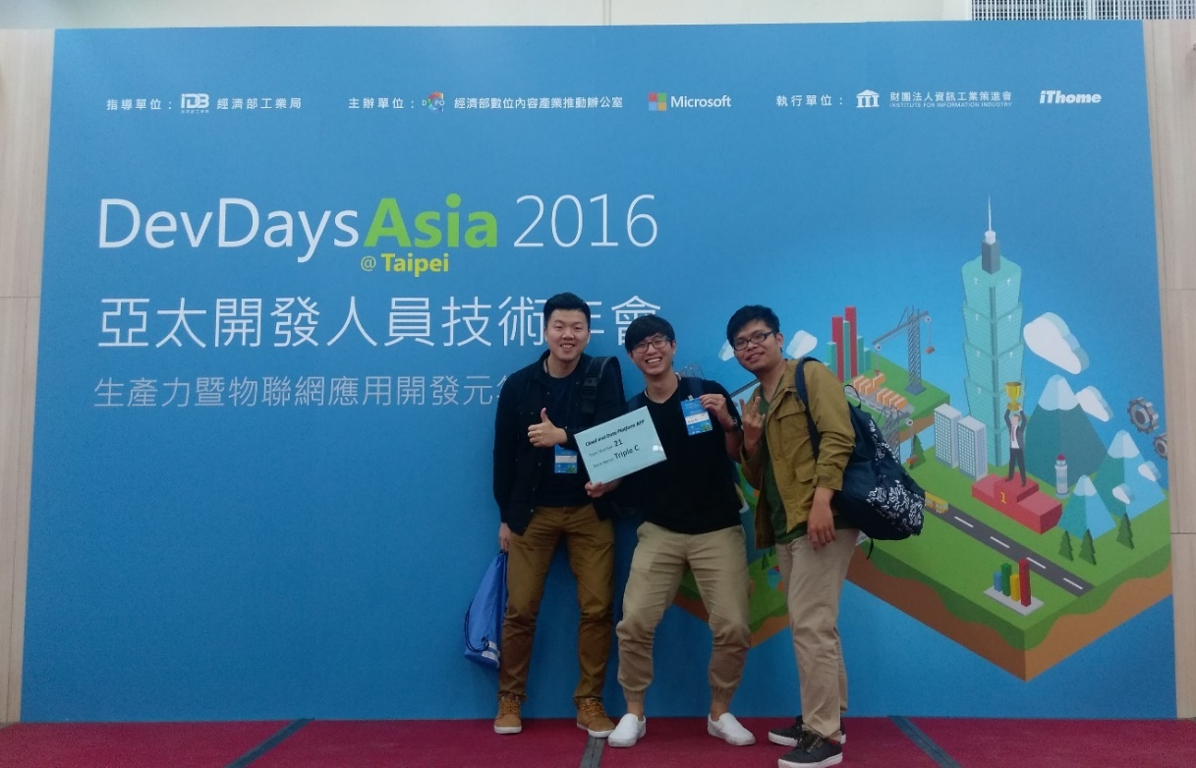
以NBA的應用為例
DevDays Asia 2016
入圍前五
24小時黑客松
3人臨時組團
臨時命題
純好玩

Slide 32
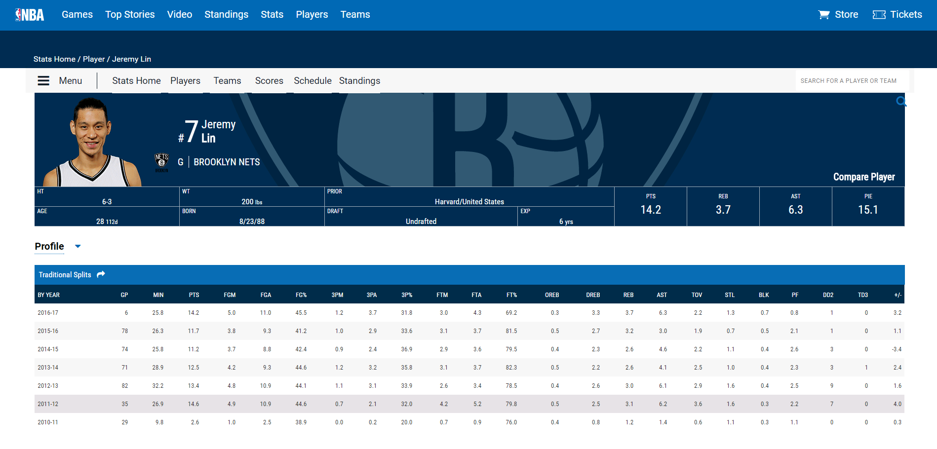
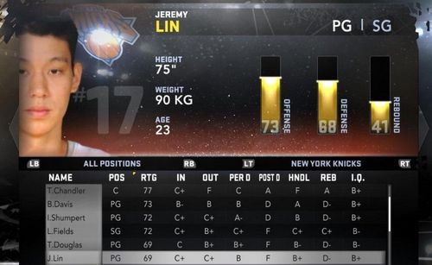
NBA公開資料 & Game NBA 2K 能力值
資料來源
2K Games
NBA

Slide 33
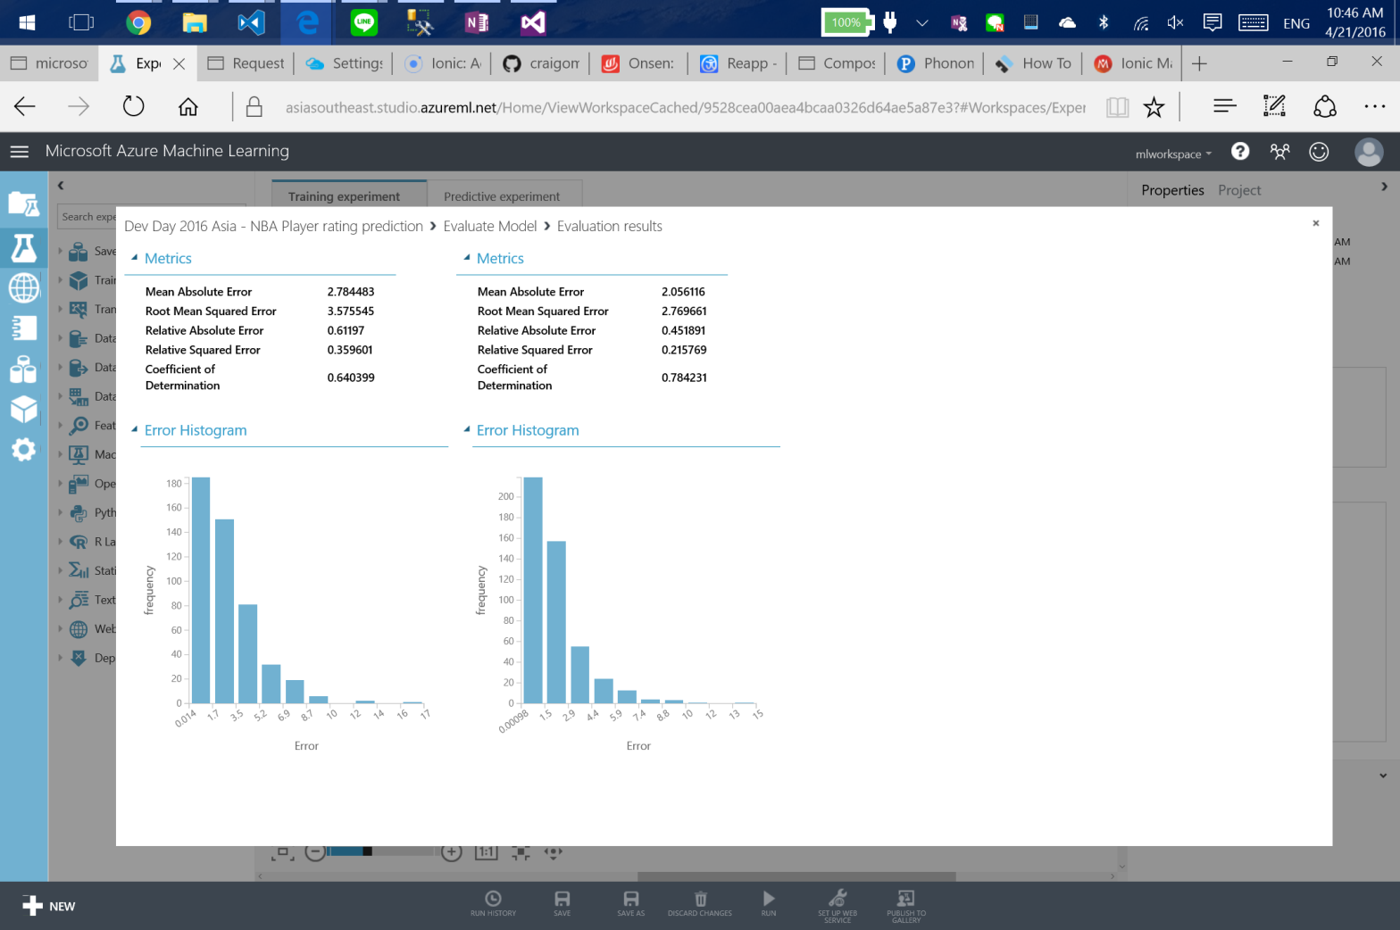
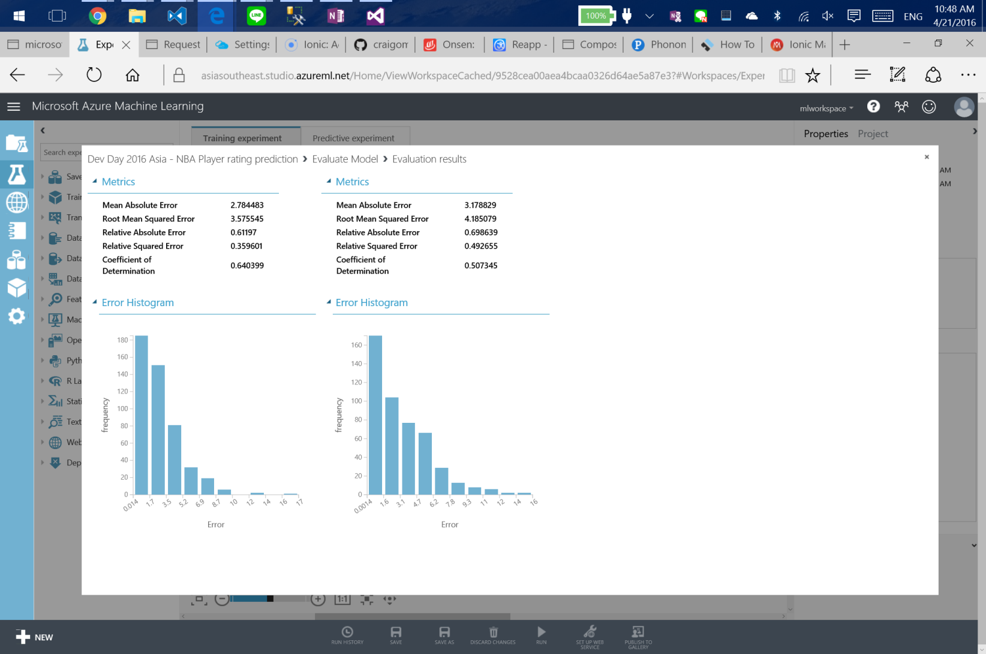
以NBA的應用為例
NBA 2K17能力預測

Slide 34
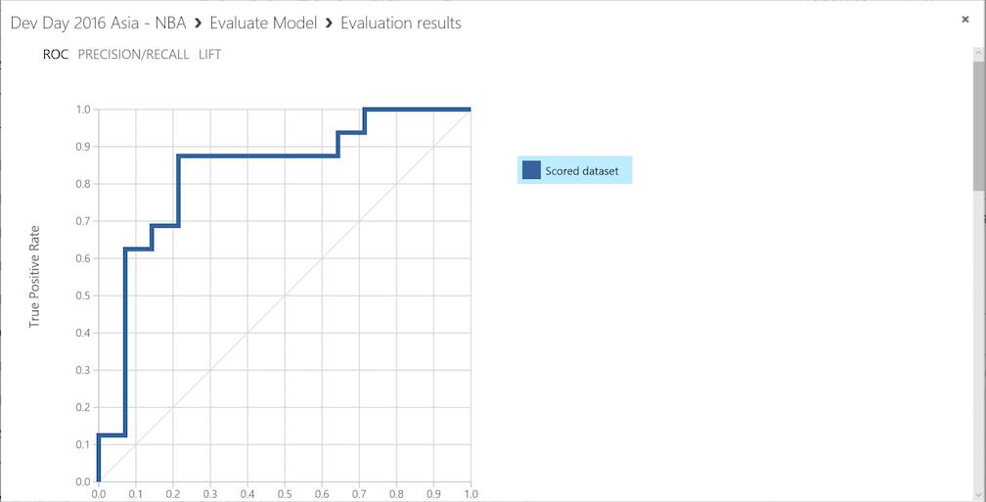
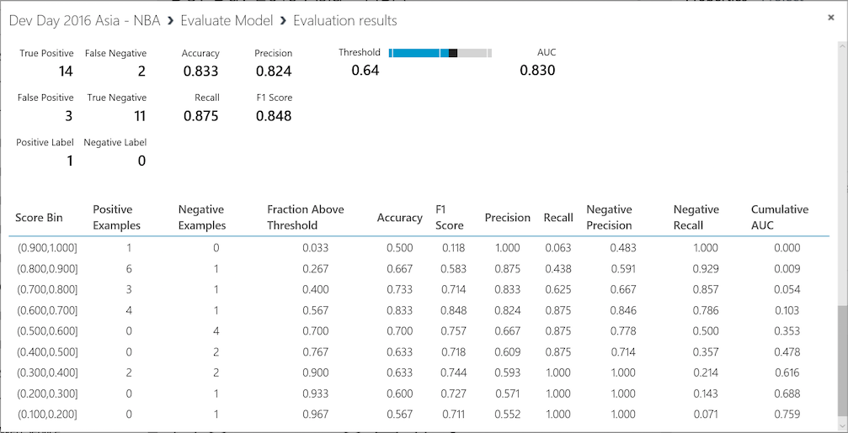
NBA季後賽預測

Slide 35
資料驅動創新應用
文字、聲音、影像、時序性
自然語言處理
語音辨識
影像辨識
物聯網應用
數值與非數值
連續性
離散性、類別

Slide 36
Open Datasets

Slide 37
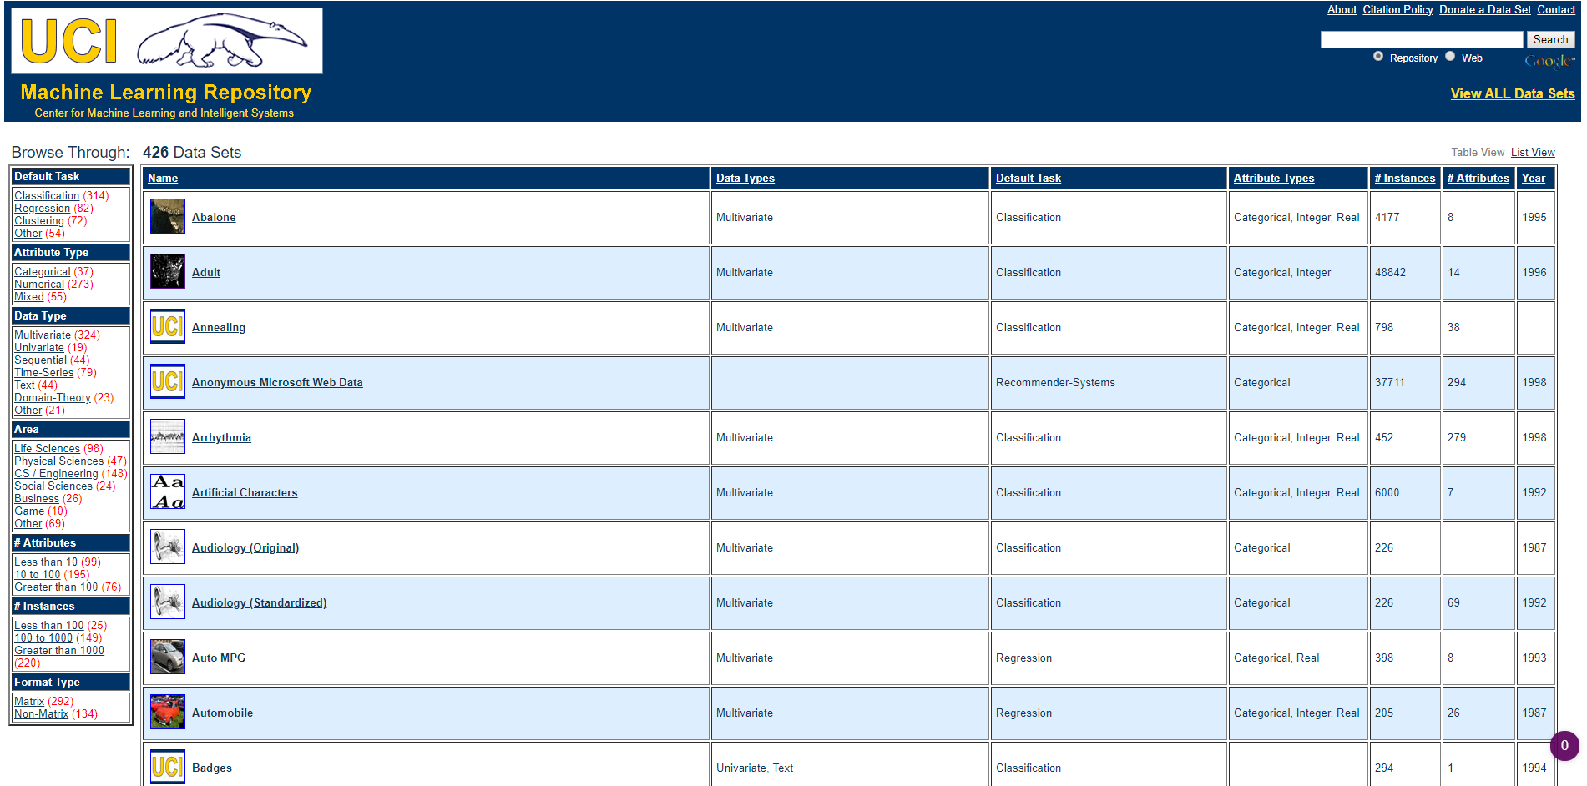
UC Irvine Machine Learning Repository
http://archive.ics.uci.edu/ml/datasets.html
資料型態
任務
資料筆數

Slide 38
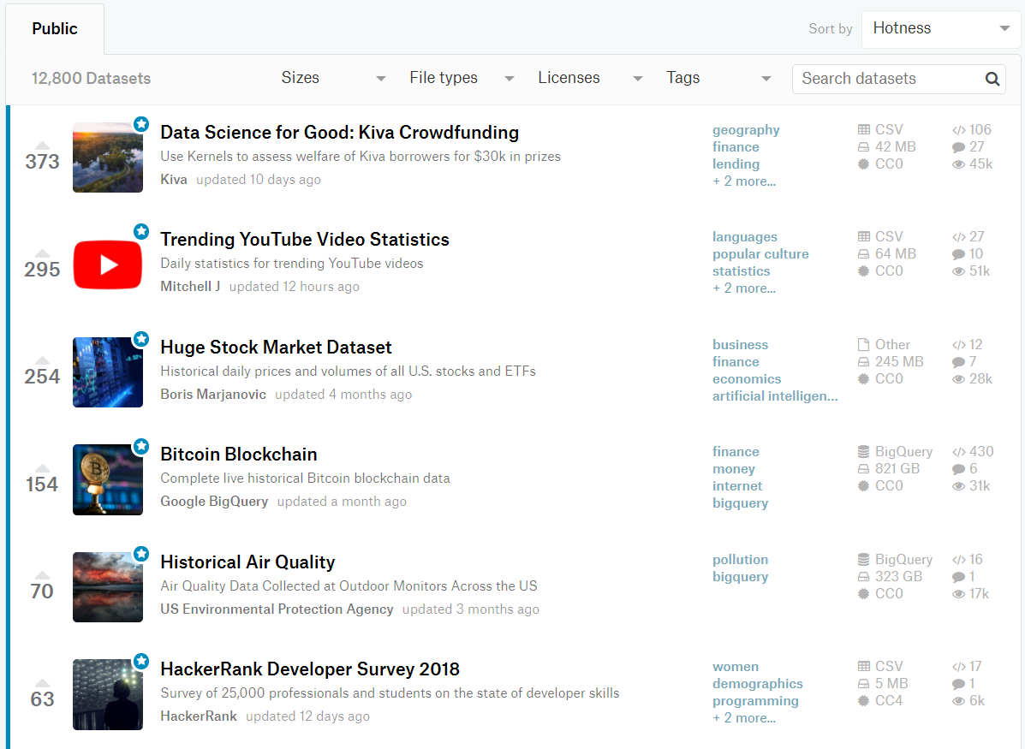
Kaggle DataSets
https://www.kaggle.com/datasets

Slide 39
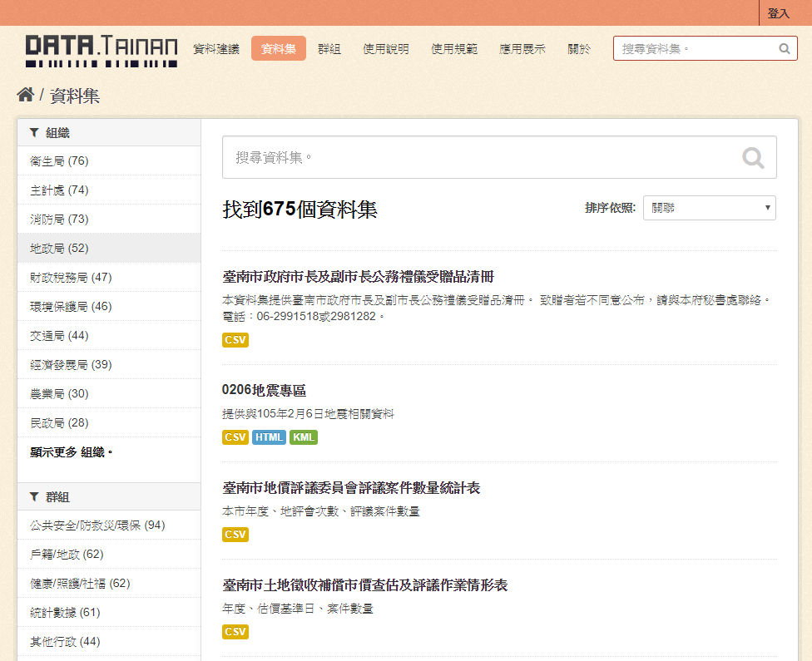
臺南市開放資料
http://data.tainan.gov.tw/dataset

Slide 40
Thank you

